Slide 1

João Ricardo Côre Dutra Desenvolvedor Java backend na everis
Estrutura de Dados
Em JAVA

Slide 2

[Nome do curso]
[Nome do palestrante] [Posição]
Aula 7 | Etapa 1:
Árvores
[Nome da aula]
Explicação teórica do conceito de Árvores

Slide 3

[Nome do curso]
[Nome do palestrante] [Posição]
[Nome da aula]

Slide 4

Referência
Capítulo 13

Slide 5
Conceito
Estrutura de dados bidimensional
Não Linear
Constituída de nós que representam um modelo hierárquico
* Armazenam os dados com base em relações de
dependências.
Listas, Filas e Pilhas são estruturas lineares

Slide 6
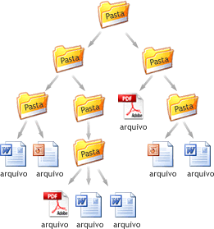
Utilização
Utilização:
Sistemas de arquivos
Banco de dados
Interfaces gráficas
Páginas Web
Fonte: http://uab.ifsul.edu.br/tsiad/conteudo/modulo1/sop/ua/at3/

Slide 7

O Nome Árvore
O porquê do nome...
Fonte: http://uab.ifsul.edu.br/tsiad/conteudo/modulo1/sop/ua/at3/

Slide 8
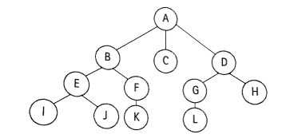
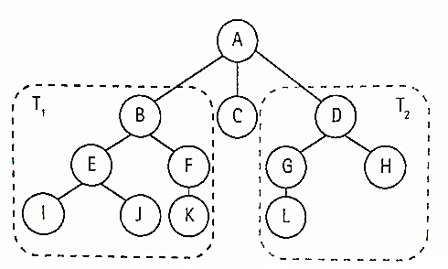
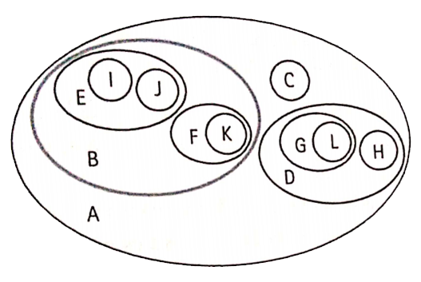
Representações
Por Parênteses Aninhados
Hierárquica
Por Inclusão
T = ( A ( B ( E ( I ) ( J ) ) ( F ( K ) ) ) ( C ) ( D ( G ( L ) ) ( H ) ) )
T = ( A ( B ( E ( I ) ( J ) ) ( F ( K ) ) ) ( C ) ( D ( G ( L ) ) ( H ) ) )
Fonte: Livro Lógica de Programação e estrutura de dados, Sandra Purga e Gerson Rissetti, 3ª Edição

Slide 9
Características de Uma Árvore Hierárquica
Nó
Raiz
Pai e Filho
Irmão
Nível de um nó (Posição hierárquica com relação a raiz)
Altura ou profundidade (grau máximo dos nós)
Folha ou nó terminal
Nó interno
Grau de um nó
Subárvore
Fonte: Livro Lógica de Programação e estrutura de dados, Sandra Purga e Gerson Rissetti, 3ª Edição

Slide 10
Características de Uma Árvore Hierárquica
Raiz
Nó
Pai
Filho
Irmãos
Fonte: Livro Lógica de Programação e estrutura de dados, Sandra Purga e Gerson Rissetti, 3ª Edição

Slide 11
Características de Uma Árvore Hierárquica
Nível 0
Nível 1
Nível 2
Nível 3
Fonte: Livro Lógica de Programação e estrutura de dados, Sandra Purga e Gerson Rissetti, 3ª Edição

Slide 12
Características de Uma Árvore Hierárquica
Profundidade 3
Nó Folha
Fonte: Livro Lógica de Programação e estrutura de dados, Sandra Purga e Gerson Rissetti, 3ª Edição

Slide 13
Características de Uma Árvore Hierárquica
Nó interno
Nó interno
Nó interno
Nó interno
Nó interno
Fonte: Livro Lógica de Programação e estrutura de dados, Sandra Purga e Gerson Rissetti, 3ª Edição

Slide 14
Características de Uma Árvore Hierárquica
Grau de um nó
Grau 3
Grau 0
Grau 2
Grau 2
Grau 1
Grau 1
Grau 1
Fonte: Livro Lógica de Programação e estrutura de dados, Sandra Purga e Gerson Rissetti, 3ª Edição

Slide 15
Características de Uma Árvore Hierárquica
Subárvore
Subárvore à
Esquerda de A
Subárvore à
Direita
de A
Fonte: Livro Lógica de Programação e estrutura de dados, Sandra Purga e Gerson Rissetti, 3ª Edição

Slide 16

[Nome do curso]
[Nome do palestrante] [Posição]
Dúvidas durante o curso?
[Nome da aula]
> Fórum do curso
> Comunidade online (discord)
Notes:
como criar o seu programa de uma forma mental, utilizando o computador mais potente do mundo, o nosso cerebro. se vc ainda não sabe programar, vai criar o seu primeiro programa hoje, mesmo sem saber sequer uma linha de codigo. e mesmo que vc já saiba programar, vc vai conseguir fazer um reforço na sua logica. sabe quando acontece aqueles errinhos e vc fica engasgado em algum ponto? essa aula vai ser muito importante pra vc tbm

